Slide 1

Úvod do programování 1
Jméno lektora

Slide 2
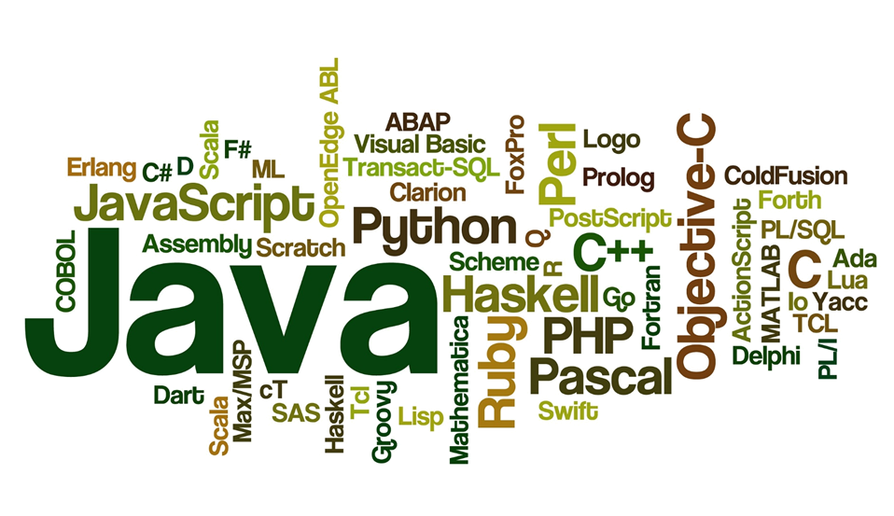
Programovací jazyky

Slide 3
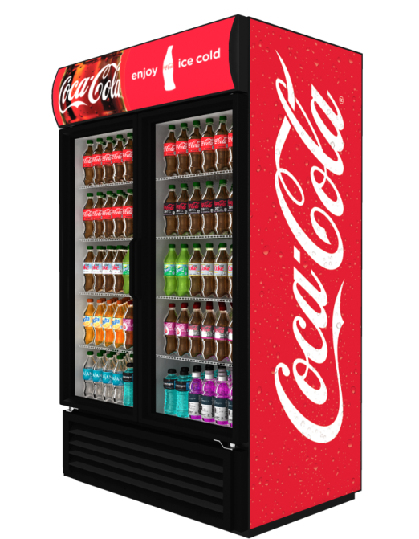
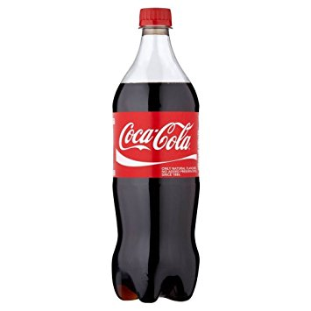

Funkce
Funkce je strojek, co něco přijme a něco jiného na základě toho vrátí
funkce:

Slide 4



Funkce
Zápis volání funkce v Javě:
napoj = automat(100);

Slide 5
Funkce
Funkce je strojek, co něco přijme a něco jiného na základě toho vrátí
Math.cos(90);
Math.sin(3.141592);
Math.random();
Math.random() * 150;
System.out.println("Ahoj");
System.out.print("Ahoj");

Slide 6
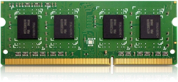
Proměnné a datové typy
proměnná
datový typ
int
mujVek
5
jméno proměnné
hodnota proměnné
..., 5, 0, 0, 0, ...
int mujVek;
mujVek = 5;
mujVek = mujVek + 1;
mujVek = mujVek * 2;

Slide 7
Proměnné
Typy proměnných:
int ............. celé číslo
double ....... číslo i s desetinnými místy
String ....... text
boolean ..... hodnota true nebo false

Slide 8
Operace s proměnnými a operátory
Operátor přiřazení:
=
Matematické operace:
+ - * /
Spojování textu:
+
Operátory porovnání:
> >= < <= == !=
Operace v podmínkách:
&& (a zároveň) || (nebo)

Slide 9
Samostatná práce
Pojďme si zkusit první programovací krůčky!
Otevřete si soubor Priklady_na_promenne-Java.pdf
Pusťte se do příkladů 1 až 6
Příklady 7 (BONUS) a 8 (BONUS) udělejte pokud budete rychlejší než ostatní, v přestávkách nebo v klidu doma ;-)

Slide 10
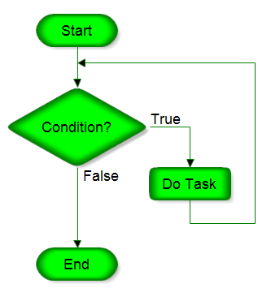
Cyklus (while)
while (podminka) {
prikaz();
prikaz();
prikaz();
}

Slide 11
Cyklus (while)
int pocet;
pocet = 0;
while (pocet < 5) {
System.out.print("*");
pocet = pocet + 1;
}

Slide 12
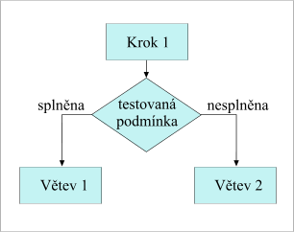
Podmíněný příkaz (if)
if (podminka) {
prikaz();
prikaz();
prikaz();
}
if (podminka) {
prikaz();
prikaz();
} else {
jinakPrikaz();
}

Slide 13
Podmíněný příkaz (if)
int cislo;
System.out.println("Je to 50:50, ze vas pozdravim");
cislo = Math.random();
if (cislo > 0.5) {
console.log(" Ahoj :-) ");
}
int cislo;
cislo = (int) (Math.random() * 6 + 1);
if (cislo == 6) {
System.out.println("Padla sestka");
} else {
System.out.println("Nepadla 6, hazejte znovu");
}

Slide 14
Angry Birds
www.code.org -> Studenti -> Klasické bludiště – Angry Birds
Zároveň si otevřete projekt Angry_Birds
Každý level nejprve naklikejte na webu, potom přepište do projektu v programátorském editoru
Když budete mít pocit, že je to lehké, můžete dál psát jen v Javě v editoru (a nekoukat na web)

Slide 15
Oblasti programování
Program už je dneska skoro v každém spotřebiči
Oblasti programování otevřené běžným programátorům
IoT (malá zařízení se senzory, Arduino, Raspberry Pi)
Mobil (tablet)
Počítač (notebook, desktop)
Webový prohlížeč (HTML + CSS + JavaScript)
Webový server (počítač v data centru, cloud)

Slide 16
Role v IT firmách
Business analityk
Designer UX (Uživatelského rozhraní)
Programátor / vývojář
Tester
Project manager / Produkt manager
Scrum master
Správce serverů a aplikace
Zákaznická podpora

